Slide 1

Projet BE Ruche
Master EEA SME
Année 2022-2023
Réalisé par:
Erroussi Souleimane
Jidan bilal

Slide 2
SOMMAIRE
Introduction
Schéma fonctionnel
Initialisation Microcontrôleur
DHT22
HC-SR04
Schéma de cablage
LoRa grove
Résultat du projet

Slide 3
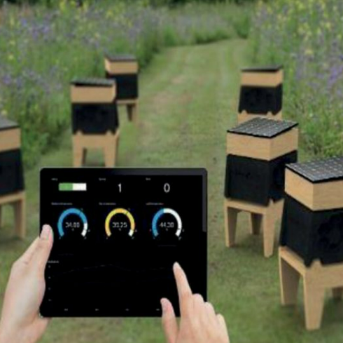
Introduction
-Projet 1er année de master
-Réalisation d’une ruche connecter
-Ruche utilisant des capteurs de temperature et de distance et LoRa

Slide 4
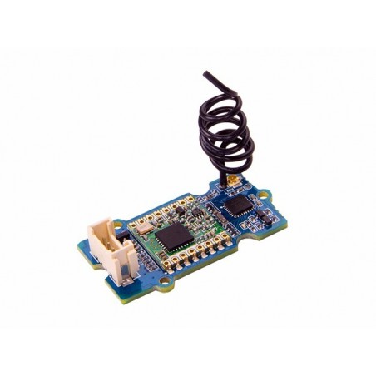
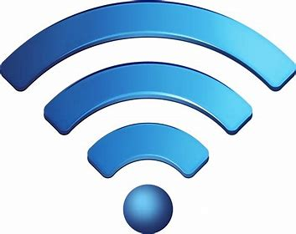
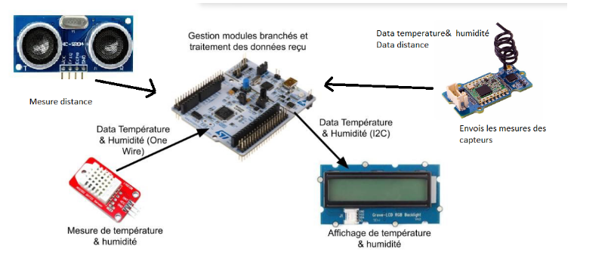
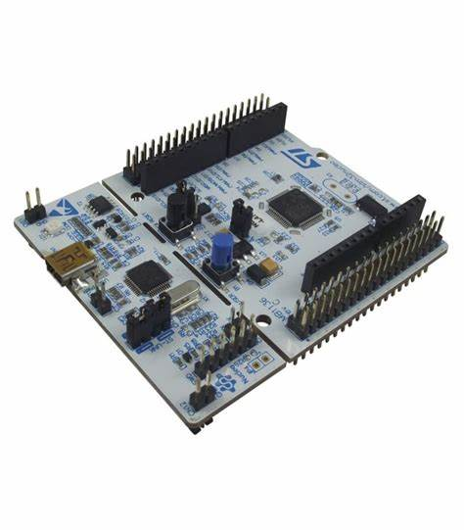
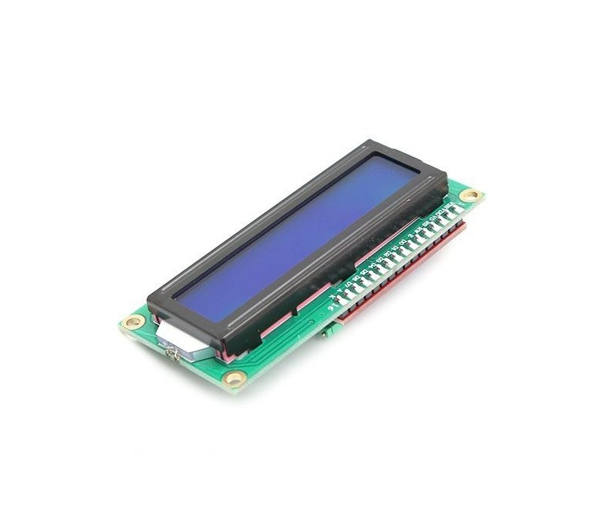
Schéma fonctionnel
Récupération donnée
Affichage donnée reçu
Traitement de l’information

Slide 5
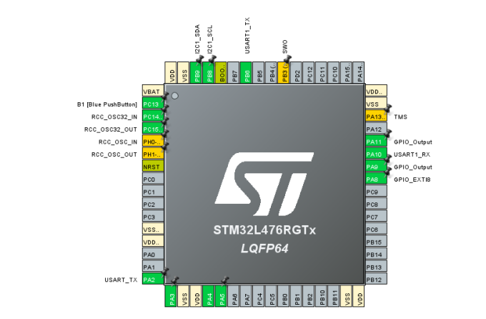
Initialisation Microcontrôleur
PA9 (GPIO output - broche Trig) :broche triggeur du capteur ultrason.
PA8 (GPIO input - broche Echo) :broche Echo du capteur ultrason
PA10 (USART1 input - broche RX): broche Receive du capteur LoRa
PB6 (USART1 output - broche TX) :broche Transmission du capteur LoRa
PA11 (GPIO output) : broche du capteur de température,

Slide 6
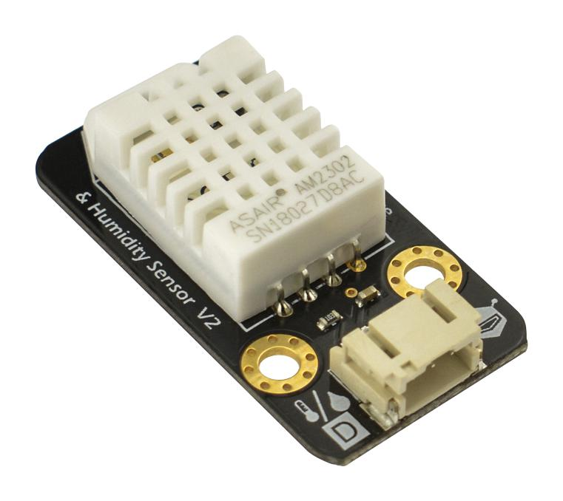
Capteur de température DHT22
Plage de de mesure : -40 à 80 degrés celsius
Précision de mesure ±0,5 degrès
Il utilise un fil pour transmettre les données numérique

Slide 7
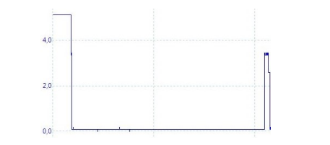
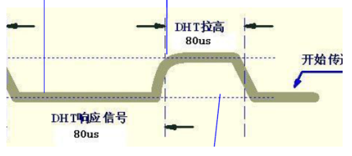
Capteur de température DHT22
Visualisation picoscope:
Ce signal commence par une impulsion à l’état logique bas (0) qui dure environ 80 microsecondes (µs)
suivie d’une impulsion à l’état logique haut (1) également d’une durée d’environ 80 µs,
Visualisation datasheet
Visualisation picoscope

Slide 8
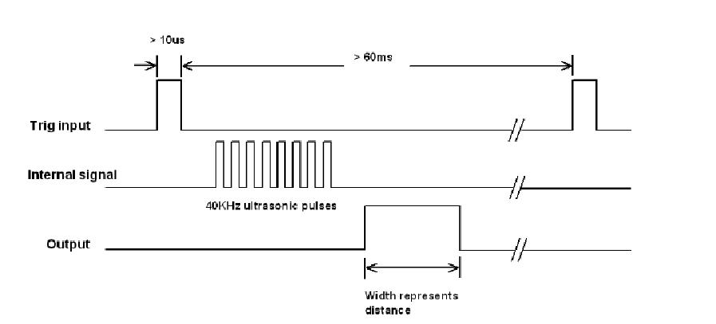
Capteur ultrason HC-SR04
Il est nécessaire d’envoyer une impulsion de tension "high" d’au moins 10 s sur l’entrée "Trig" du capteur
Le capteur émet une série de 8 impulsions ultrasoniques à une fréquence de 40 kHz.
Lorsque le signal réfléchi est détecté, le capteur envoie un signal de tension "high" sur la sortie "Echo«
La durée de ce signal est proportionnelle à la distance entre le capteur et l’objet

Slide 9
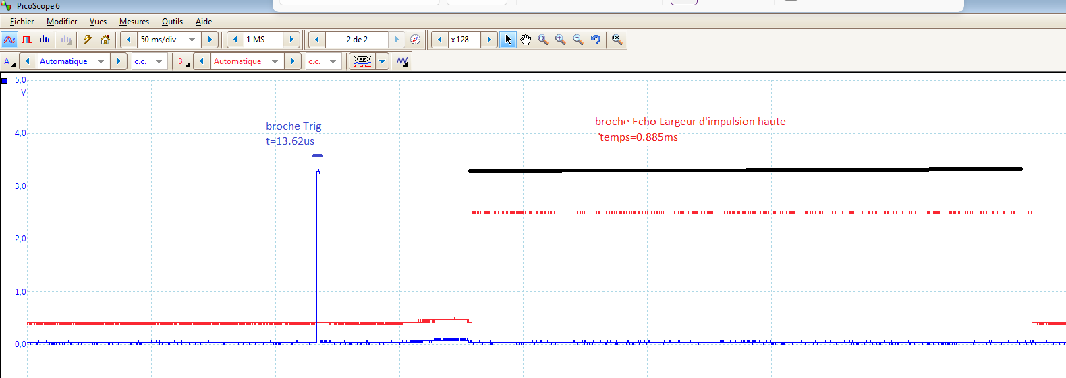
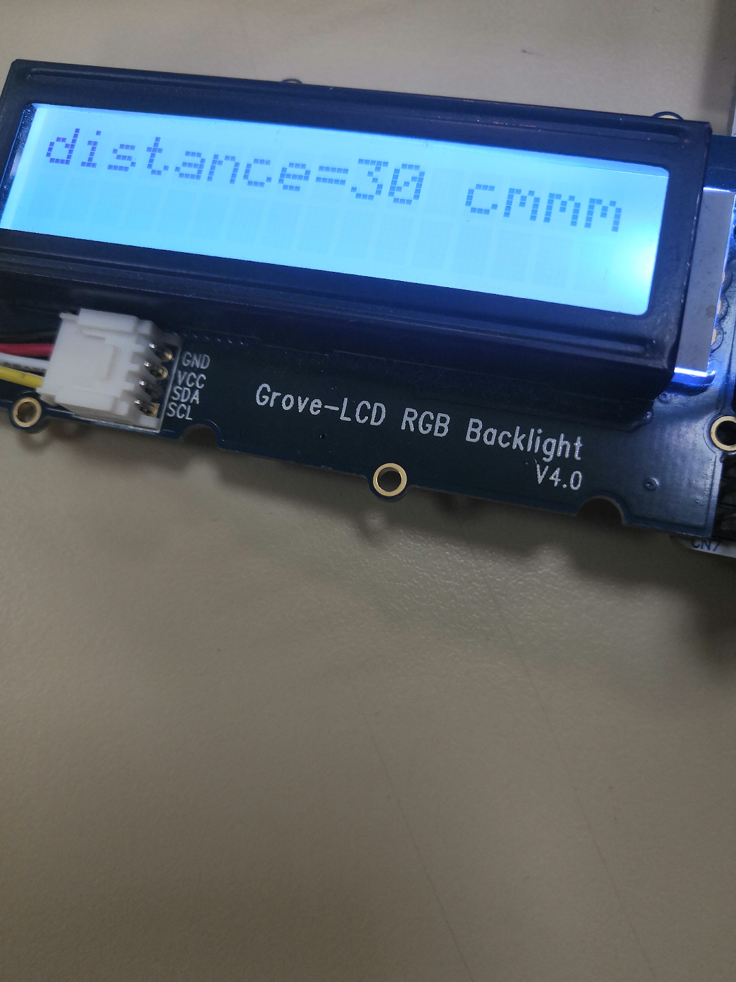
Capteur ultrason HC-SR04
Visualisation picoscope:
l'Écho qui est égale à 0.885 ms ce qui correspond à une distance de:
d=340*0.000885 = 30 cm qu’on retrouve bien sur l’ecran lcd,

Slide 10
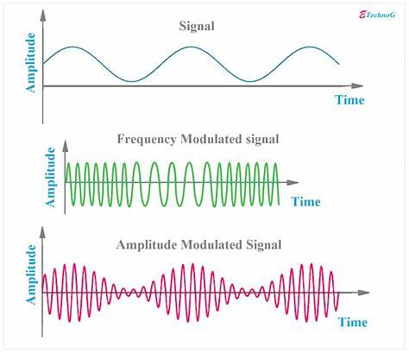
LoRa GROVE
Lora Grove (Long Range)
Permet d’envoyer des données à distance (10km)
Le fonctionnement repose sur la modulation de fréquence sur une large bande fréquence
Les données captés sont ensuite extraite grâce au nucleo-476-Rg qui sont ensuite interpréter,

Slide 11
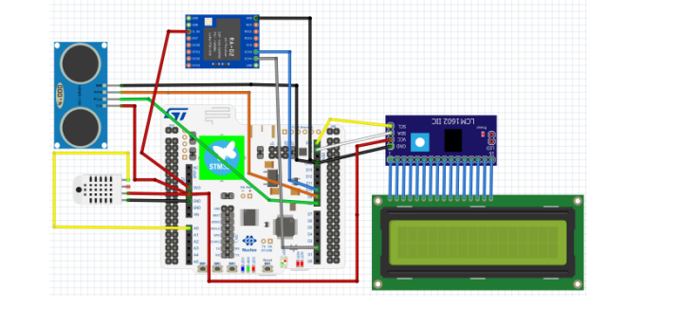
Schéma de câblage
Le but est de faire fonctionner le capteur ultrason et le capteur de température pour envoyer les données en même temps.
LoRa
HC-SR04
Ecran LCD
Grace à ce schéma de cablage on a peu faire fonctionner les capteur ensemble(LoRa,HC-SR04,DHT22),
DHT22

Slide 12
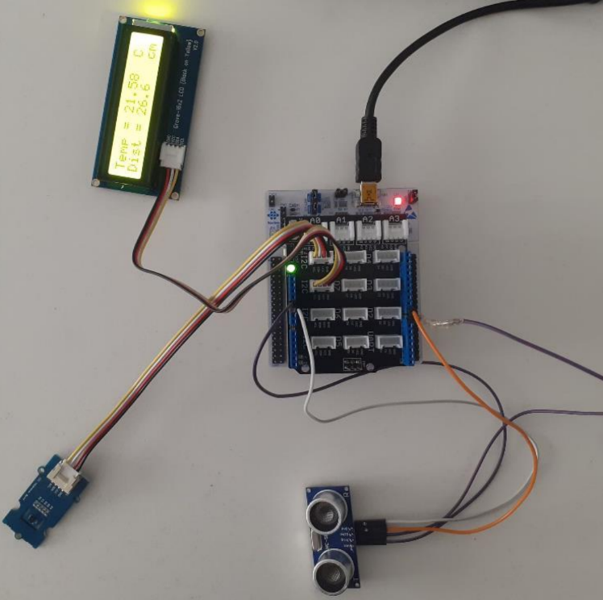
Résultat du projet
Voici le résultat final du projet, affichant les valeurs température et de la distance sur l’écran LCD :
Défaut:
La partie transmission du LoRa n’a pas été réalisé avec succès.

